Slide 1
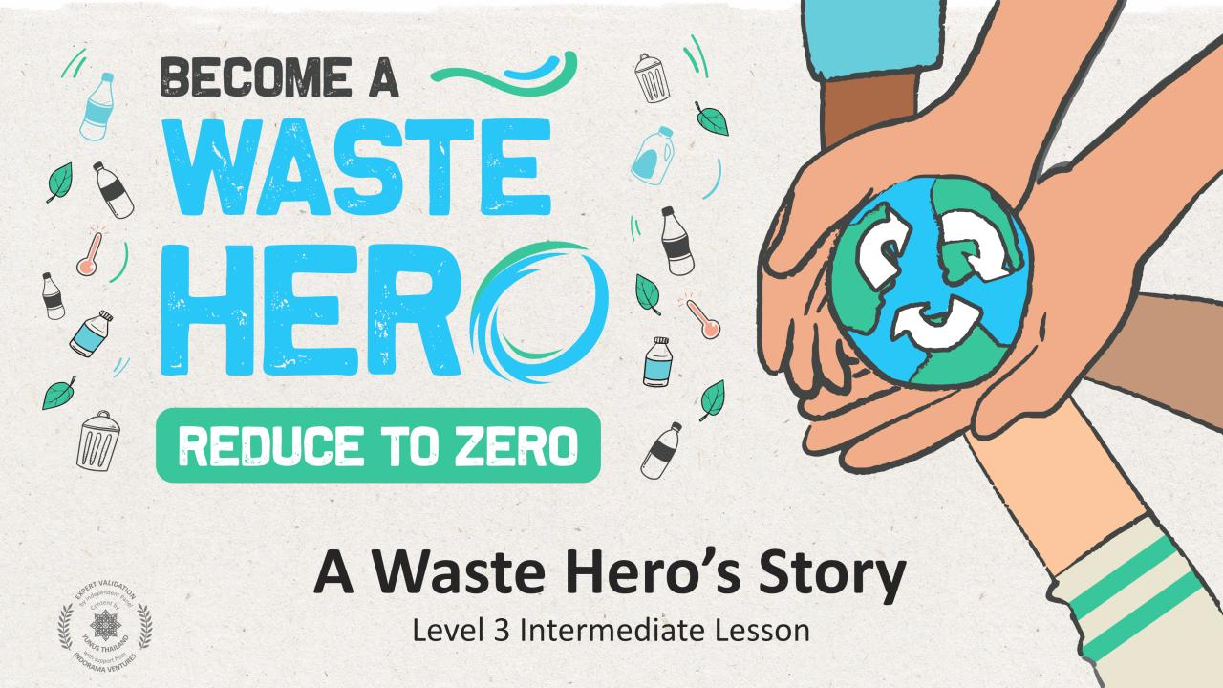
Historia bohatera recyklingu
Poziom 3 Lekcja dla średnio zaawansowanych
Notes:
ZMIEŃ SIĘ W BOHATERA
ZREDUKUJ DO ZERA
Historia bohatera recyklingu
Poziom 3 Lekcja dla średnio zaawansowanych

Slide 2
Przygotowanie do lekcji i powiązanie z programem nauczania
Czas przygotowania: 10 - 15 minut
Uczniowie sprawdzą i odświeżą sobie wiedzę na temat recyklingu i negatywnego wpływu braku dobrych praktyk recyklingowych na środowisko. Poznają również pojęcie „przenikania śmieci” na skutek braku recyklingu i nieprawidłowego postępowania z odpadami nadającymi się do recyklingu.
Będą pracować w małych grupach lub indywidualnie i tworzyć historię „bohatera recyklingu” z przekazem o treści informacyjnej, inspirującej i zachęcającej innych do walki ze śmieciami w środowisku. Uczniowie wykonają serię ćwiczeń, które pomogą im wymyślić i sformułować główny przekaz historii, która będzie inspirować innych do działania.
1
Wyświetl slajdy z materiałami lekcyjnymi, zainicjuj rozmowę o tym, co uczniowie już wiedzą na temat recyklingu i wprowadź pojęcie przenikania śmieci do środowiska oraz śmieci, które trafiają do oceanów. Zadawaj uczniom pytania nakierowujące wskazane w notatkach pod slajdami w prezentacji PowerPoint.
2
Wydrukuj materiały „TAK/NIE” i materiały „scenorys” i „planer historii”.
Przygotuj wszelkiego rodzaju materiały plastyczne i tablice do rysowania (po 1 na grupę albo na osobę).

Slide 3
Przygotowanie do lekcji i powiązanie z programem nauczania
Czas przygotowania: 10 - 15 minut
Najważniejsze efekty nauczania i powiązanie z programem nauczania:
Przyroda – Ziemia i działalność człowieka: Informowanie o rozwiązaniach, które zmniejszają wpływ wywierany przez człowieka na glebę, wodę, powietrze i/lub inne organizmy żywe w środowisku lokalnym. Czynności wykonywane przez ludzi mogą wpływać na otaczający ich świat. Ludzie mogą jednak dokonywać wyborów, które zmniejszają ich wpływ na glebę, wodę, powietrze i inne organizmy żywe.
Umiejętności i biegłość w zakresie języka angielskiego: Udział w rozmowach dotyczących zagadnień i tekstów we współpracy z różnymi partnerami. Przestrzeganie ustalonych reguł w rozmowach. Stosowanie słów i zwrotów poznanych podczas rozmów, czytania, słuchania i reagowania na teksty.
Powiązanie z Celami zrównoważonego Rozwoju
Lekcja elastyczna, z możliwością dostosowania
Konspekty są tak pomyślane, aby były elastyczne i pozwalały reagować na potrzeby ewoluujące podczas lekcji. Lekcje można edytować i dostosowywać do różnych indywidualnych kontekstów związanych z uczniami i środowiskiem lekcyjnym. Dostępna do pobrania jest wersja PowerPoint z instrukcjami dla nauczyciela oraz lekcja w formacie PDF do wydruku.

Slide 4
Lekcja
Czas trwania lekcji : 25 - 30 minut
1
Wprowadź uczniów w lekcję pytaniem, czy wiedzą, co się nadaje, a co się nie nadaje do recyklingu. Wyświetl slajd „TAK/NIE” albo wydrukuj ten materiał.
Zainicjuj otwartą dyskusję na temat podstaw recyklingu.
Czy stosujecie recykling?
Co się nadaje do recyklingu?
Co się nie nadaje do recyklingu?
Poproś uczniów, żeby podali po kilka przykładów dla każdej z tych kategorii.
2
Uczniowie stworzą historię o bohaterze recyklingu, aby inspirować i zachęcać innych do walki ze śmieciami w środowisku. Uczniowie będą notować dobre praktyki w zakresie recyklingu, statystyki i fakty dotyczące śmieci, aby wzmocnić główny przekaz tworzonej historii. Pomóż uczniom stworzyć historię przy pomocy slajdów dotyczących konstruowania historii oraz materiałów planer historii i scenorys.
3
Wydrukuj materiały „planer historii” i „scenorys”, które uczniowie wypełnią podczas zajęć. Do stworzenia historii uczniom będą potrzebne 4 lub więcej wydruków scenorysów. Uczniowie mogą pracować w grupie albo indywidualnie, można też przedłużyć lekcję i kazać uczniom spisać historię ze scenorysu i przeczytać ją klasie.
4
Give them 5min to search the class for plastic bottles to put into the new bin.

Slide 5
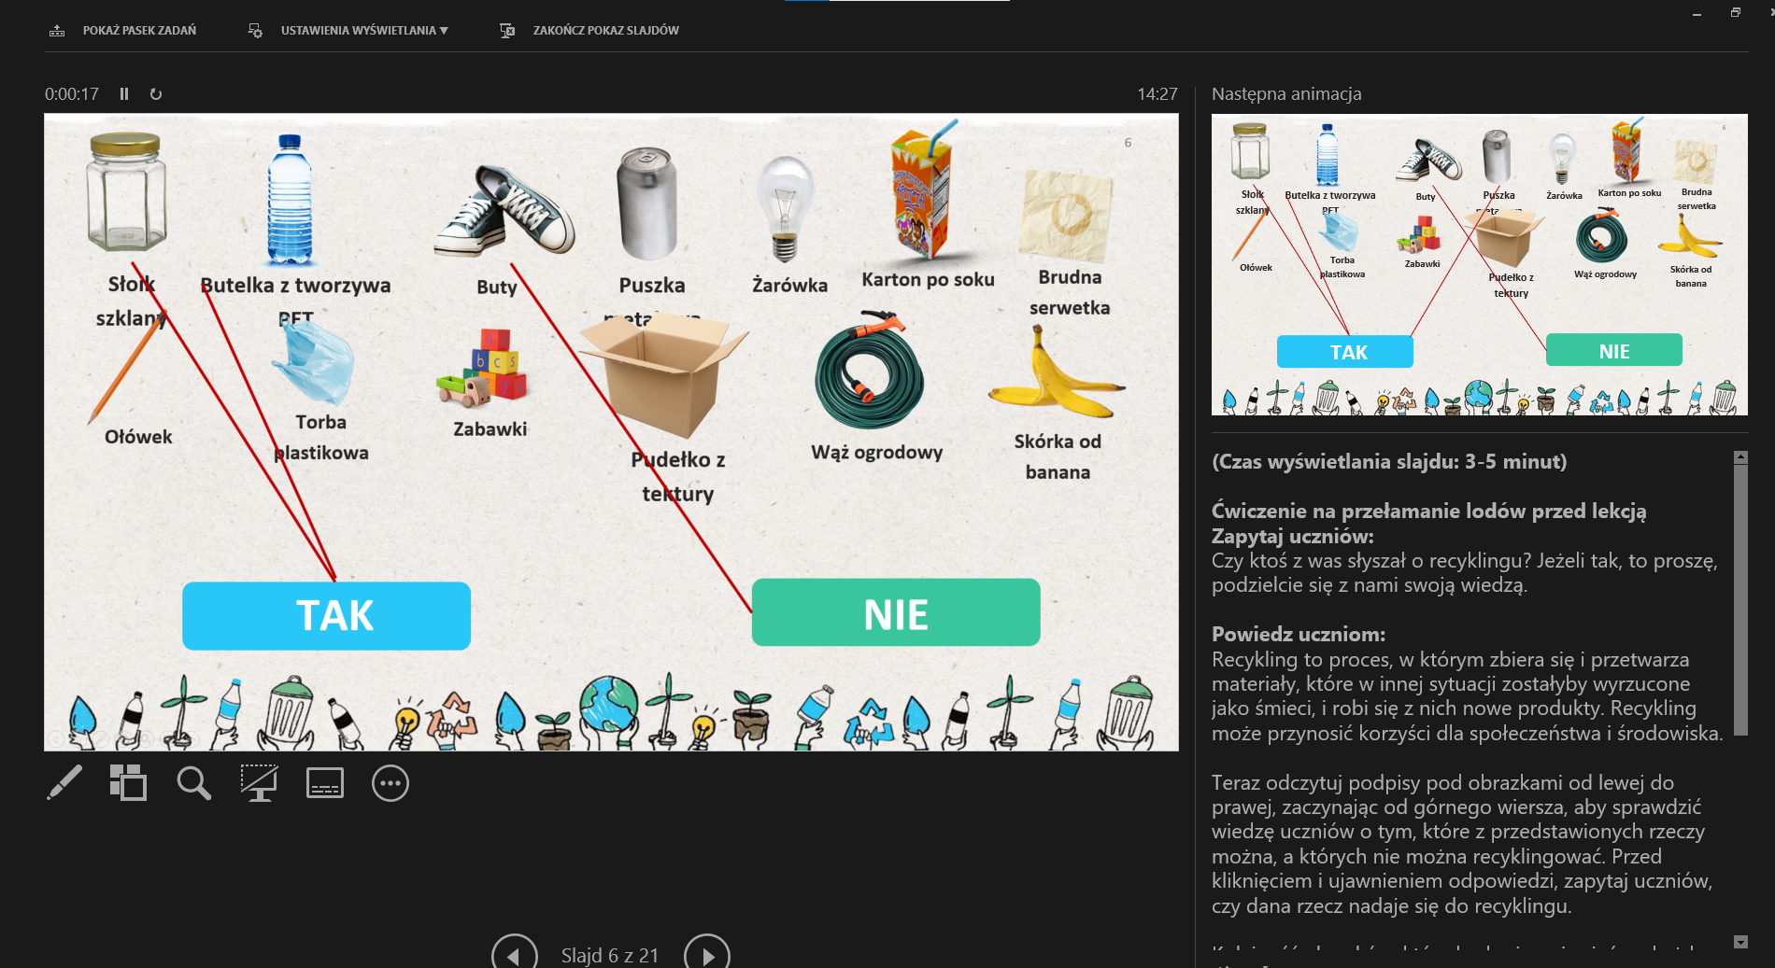
Przygotuj prezentację PowerPoint
Gdy jesteś gotowy(a), aby zaprezentować lekcje uczniom, kliknij pokaz slajdów u góry paska menu, a następnie wybierz „Od początku”.
Następnie naprowadź kursor „myszy” na lewy, dolny róg prezentacji.
Po rozwinięciu opcji zaznaczonej w zielonym kółku wybierz „Pokaż widok prezentera”. W widoku prezentera podczas prezentacji widzisz swoje notatki, a odbiorcy widzą tylko prezentację.
Notatki wyświetlają się w okienku po prawej stronie. Tekst powinien się zawijać automatycznie, a w razie potrzeby wyświetla się pionowy pasek przewijania. Możesz też zmienić rozmiar tekstu w okienku notatek, używając dwóch przycisków w lewym dolnym rogu tego okienka.
Lekcja elastyczna, z możliwością dostosowania
Konspekty są tak pomyślane, aby były elastyczne i pozwalały reagować na potrzeby, ewoluując podczas lekcji. Lekcje można edytować i dostosowywać do różnych indywidualnych kontekstów związanych z uczniami i środowiskiem lekcyjnym. Dostępna do pobrania jest wersja PowerPoint z instrukcjami dla nauczyciela oraz lekcja w formacie PDF do wydruku.

Slide 6
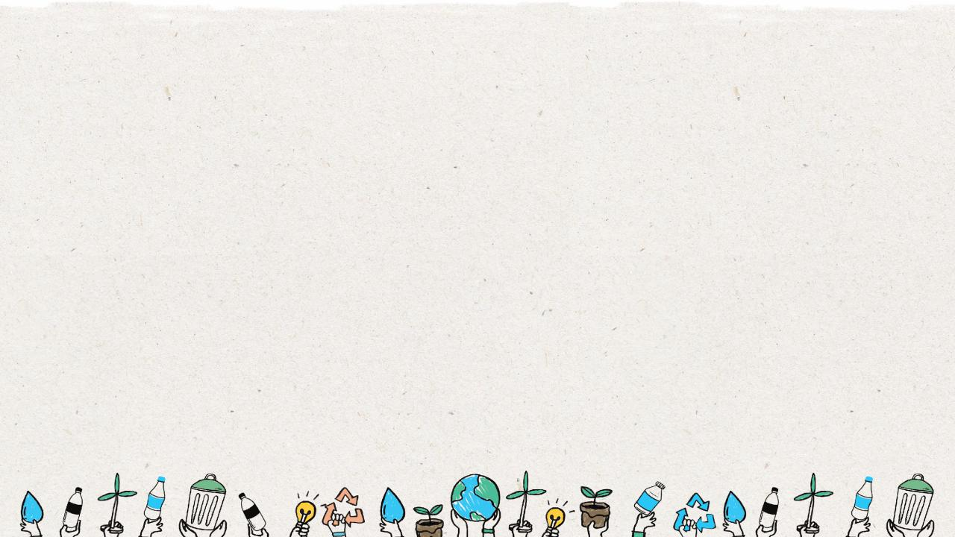
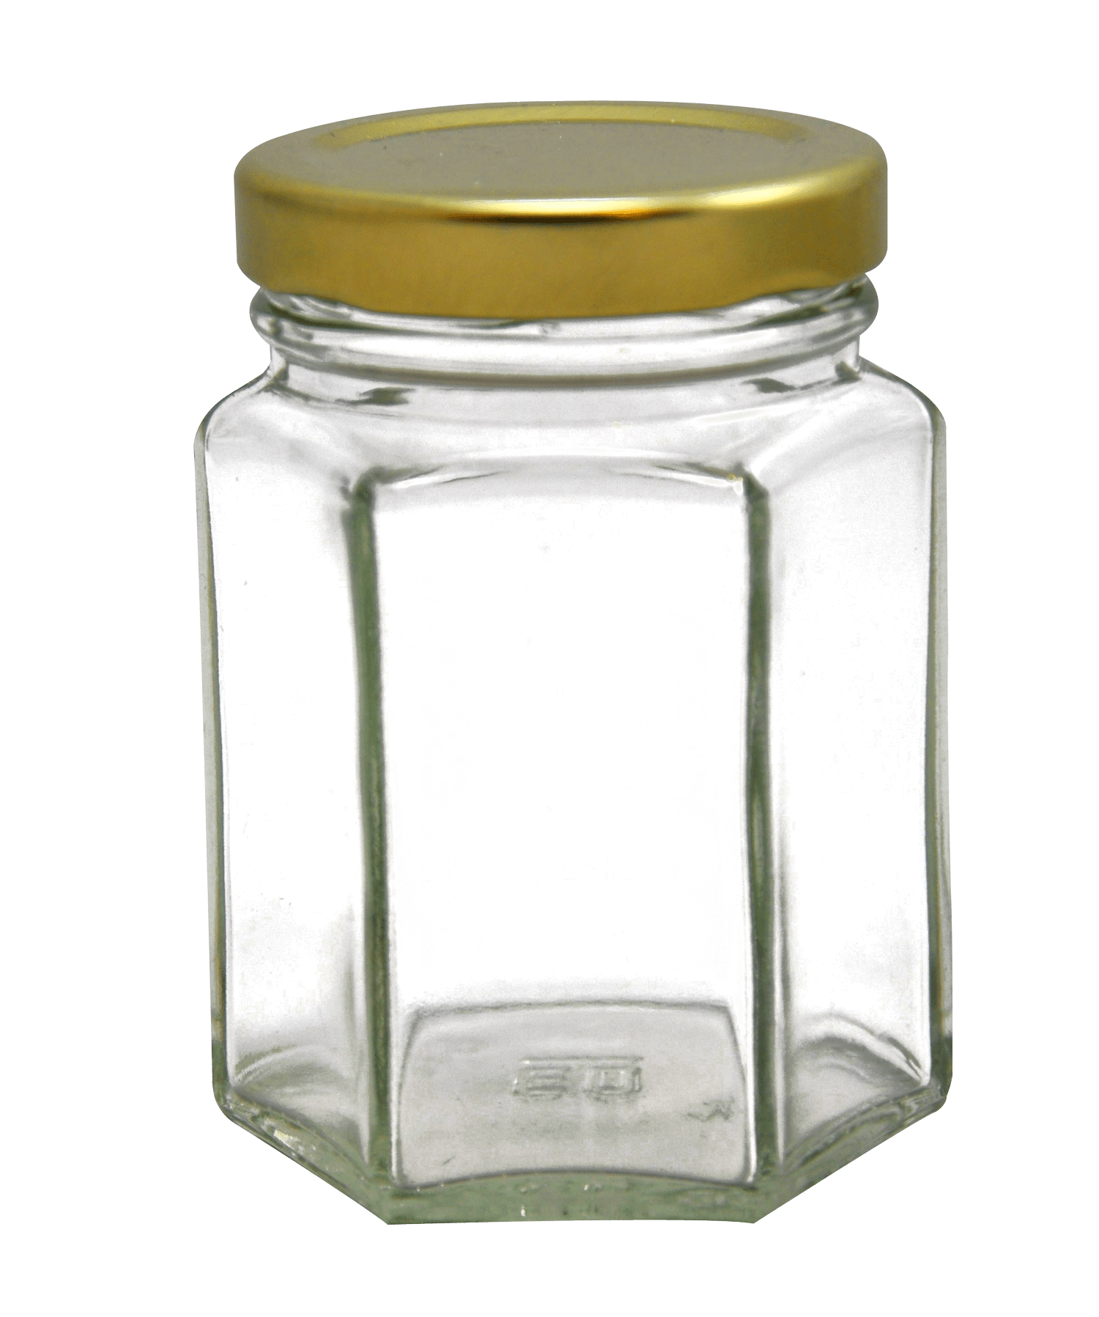
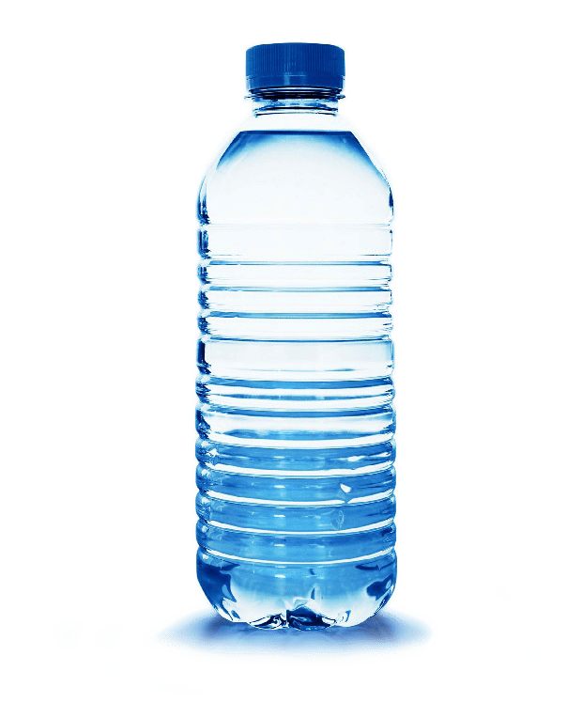
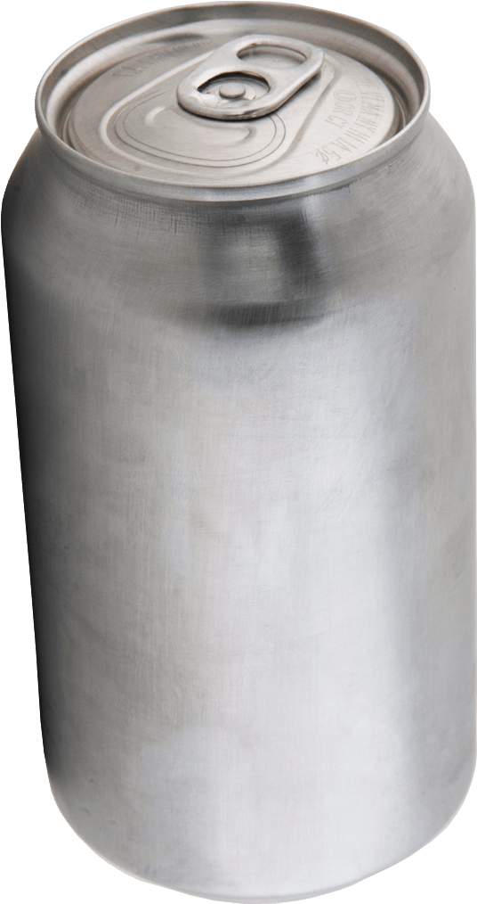
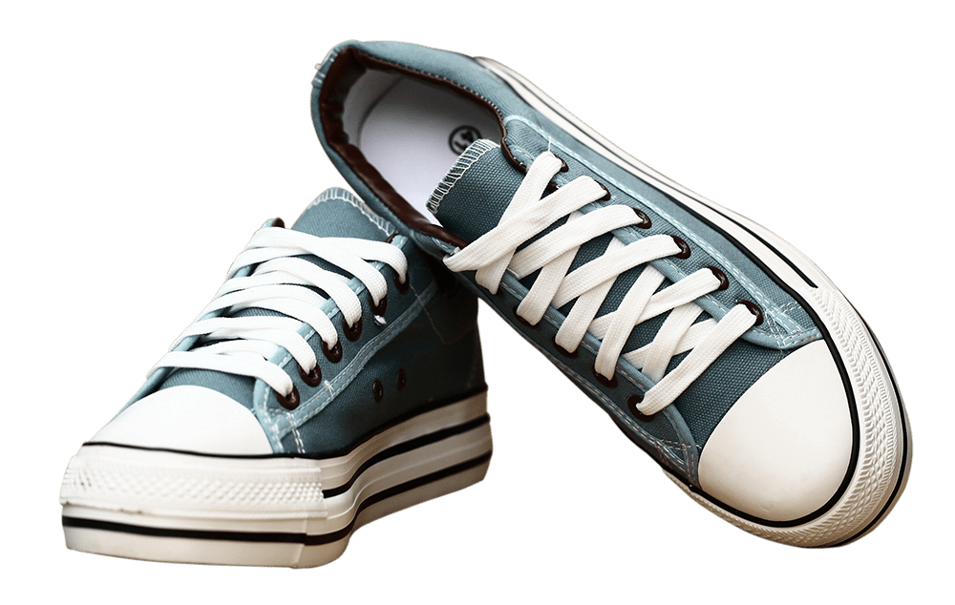
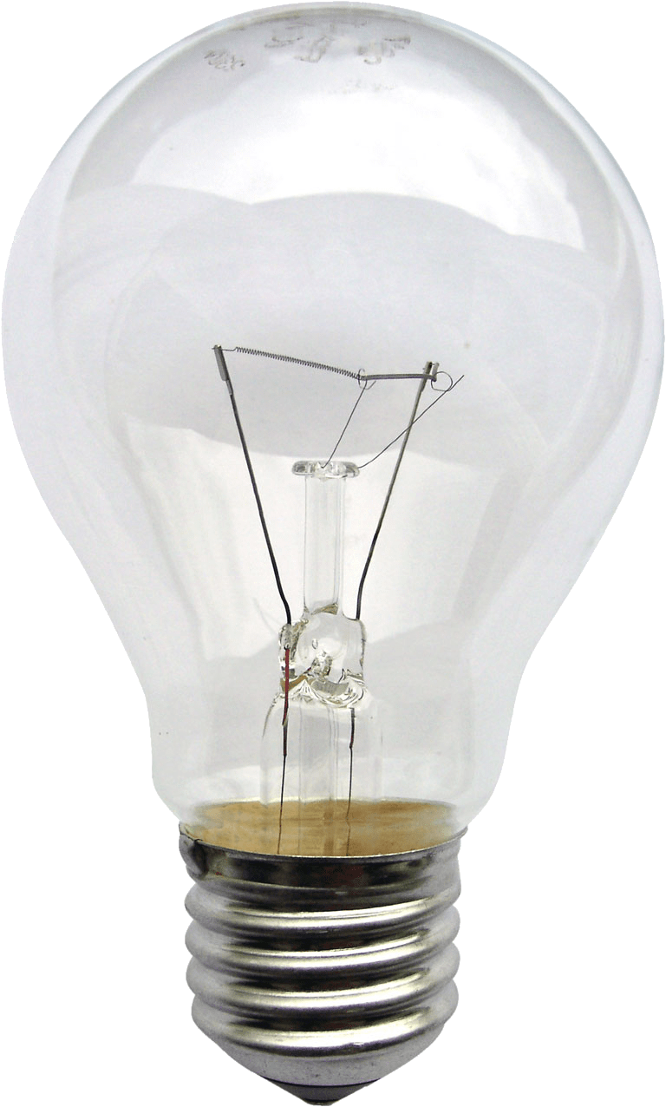
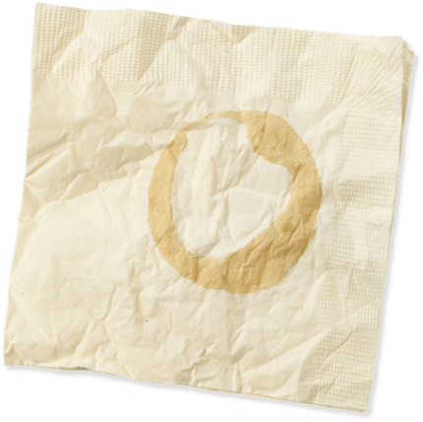
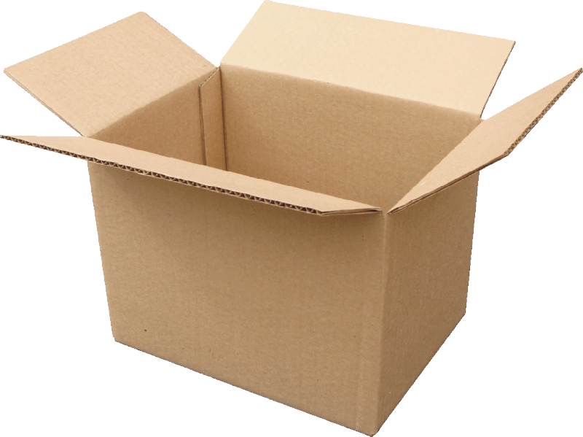
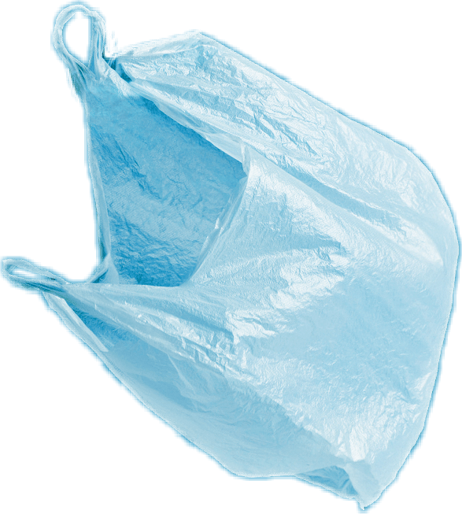
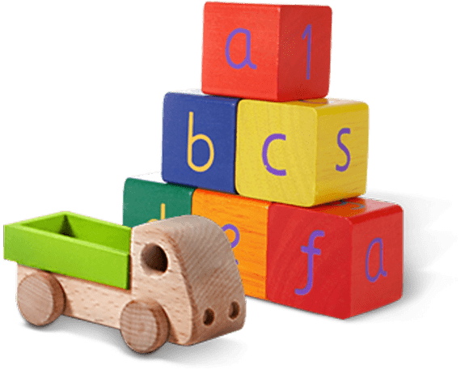
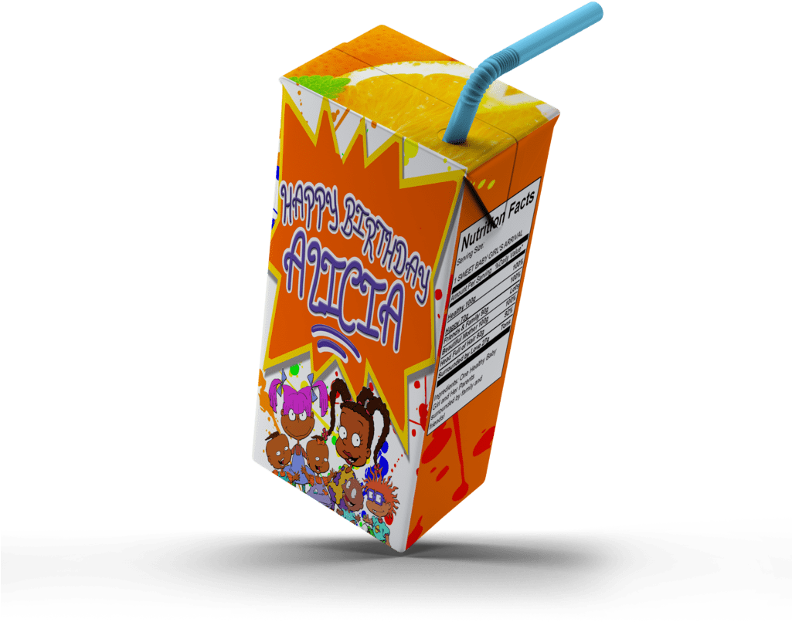
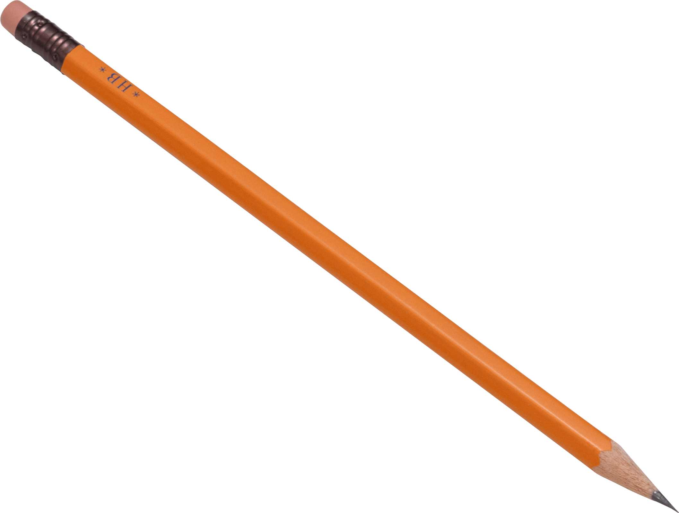
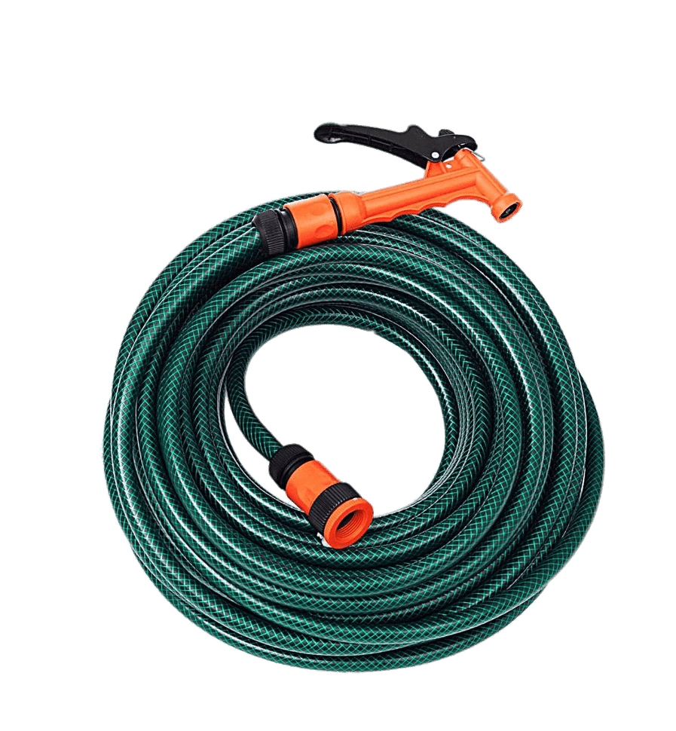
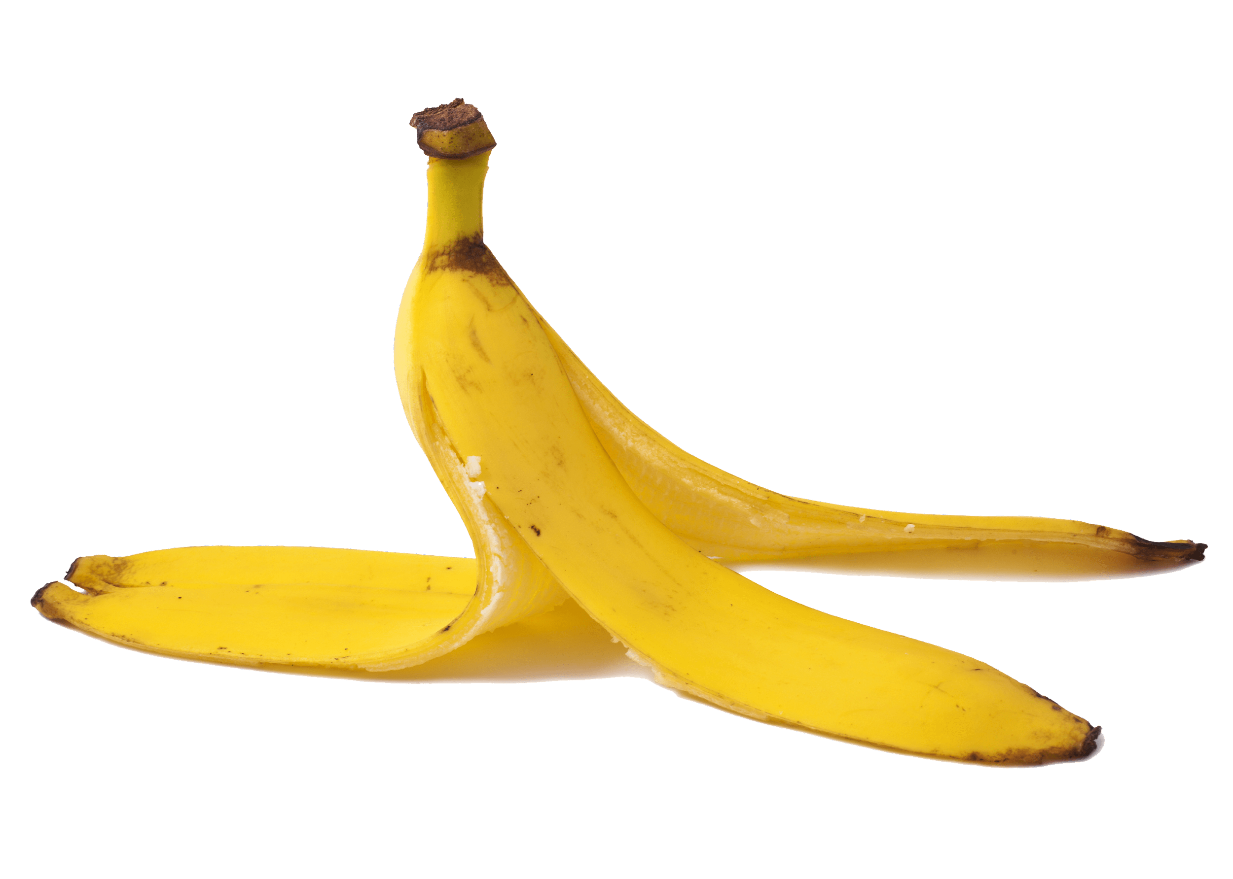
Puszka metalowa
Buty
Słoik szklany
Butelka z tworzywa PET
Brudna serwetka
Żarówka
Torba plastikowa
Pudełko z tektury
Zabawki
Karton po soku
Ołówek
Wąż ogrodowy
TAK
Skórka od banana
NIE
Notes:
(Czas wyświetlania slajdu: 3-5 minut)
Ćwiczenie na przełamanie lodów przed lekcją
Zapytaj uczniów:
Czy ktoś z was słyszał o recyklingu? Jeżeli tak, to proszę, podzielcie się z nami swoją wiedzą.
Powiedz uczniom:
Recykling to proces, w którym zbiera się i przetwarza materiały, które w innej sytuacji zostałyby wyrzucone jako śmieci, i robi się z nich nowe produkty. Recykling może przynosić korzyści dla społeczeństwa i środowiska.
Teraz odczytuj podpisy pod obrazkami od lewej do prawej, zaczynając od górnego wiersza, aby sprawdzić wiedzę uczniów o tym, które z przedstawionych rzeczy można, a których nie można recyklingować.
Kolejność obrazków, które będą się pojawiać po każdym kliknięciu.
Klik 1: Słoik szklany
Klik 2: Butelka z tworzywa PET
Klik 3: Buty
Klik 4: Puszka metalowa
Klik 5: Żarówka
Klik 6: Karton po soku
Klik 7: Brudna serwetka
Klik 8: Ołówek
Klik 9: Torba plastikowa
Klik 10: Zabawki
Klik 11: Pudełko z tektury
Klik 12: Wąż ogrodowy
Klik 13: Skórka od banana

Slide 7
TAK
NIE
Zawsze recyklinguj:
Nigdy nie recyklinguj:
Słoik szklany
Żarówka
Brudna serwetka
Butelka z tworzywa PET
Pudełko z tektury
Buty
Puszka metalowa
Zabawki
Ołówek
Notes:
(Czas wyświetlania slajdu: 3 minuty)
Rozdaj materiały albo wyświetl ten slajd TAK/NIE – dostępny jest materiał w postaci pdf do wydrukowania dla uczniów
Omów, co możemy, a czego nie możemy recyklingować, na podstawie rzeczy przedstawionych w materiale.
Co robicie ze śmieciami w domu?
Dokąd one trafiają?
Gdyby śmieci wszystkich ludzi ułożyć na wielką stertę, ile by ich było? Czy byłoby za dużo?

Slide 8
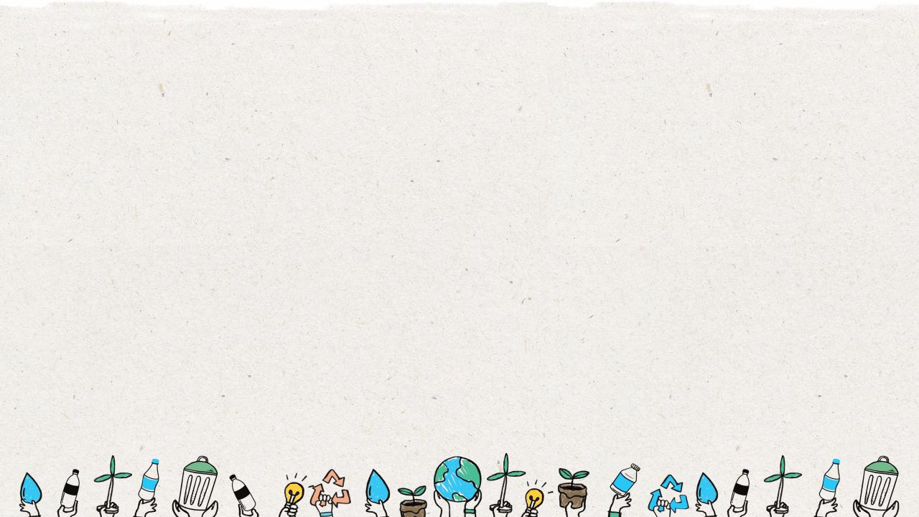
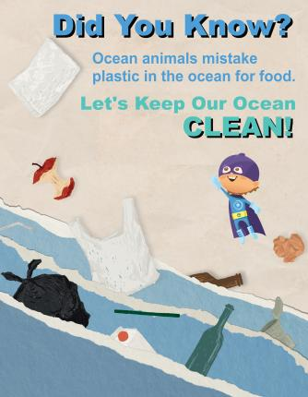
Stwórz historię o „bohaterze recyklingu”
Stwórz historię o swoim bohaterze recyklingu oraz „wezwanie do działania”, które zainspiruje i skłoni innych do zmniejszania ilości śmieci w środowisku i do ratowania świata.
Twoja historia powinna:
Informować innych, co można recyklingować w waszej miejscowości
Inspirować odbiorców, żeby recyklingowali więcej i robili to lepiej
Stwórz scenorys, na podstawie którego może powstać opowiadanie albo film
Główną postacią powinien być twój „bohater recyklingu”
Notes:
(Czas wyświetlania slajdu: 3-5 minut)
Powiedz uczniom:
Uczniowie stworzą historię o swoim bohaterze recyklingu, żeby inspirować i zachęcać innych do zmniejszania ilości śmieci w środowisku i do ratowania świata. Potrzebny im będzie przekaz główny w formie wezwania do działania, np. „Dbajmy o czystość oceanów”, poparty faktami i danymi statystycznymi, które uczniowie poznają podczas tej lekcji, jak np. „tworzywo PET jest najczęściej recyklingowanym tworzywem na świecie”.
Uczniowie wykonają serię ćwiczeń, które pomogą im myśleć o swojej historii i o tym, jak ją tworzyć, tak jakby byli producentami filmowymi z Hollywood.
Niech uczniowie robią notatki podczas omawiania kolejnych kilku slajdów, żeby zebrać ciekawostki na temat recyklingu i śmieci w środowisku, które wzbogacą tworzoną historię. Na dalszych slajdach zostanie przedstawiony scenorys i inne ćwiczenia w pisaniu, które pomogą pokierować uczniami przy tworzeniu historii o bohaterze recyklingu.

Slide 9
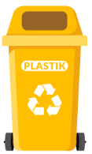
Jak możemy zapobiegać przedostawaniu się śmieci do oceanów?
Przećwiczmy 2 kroki w recyklingu
Dowiedz się, co można recyklingować
Umieść rzeczy, które nadają się do recyklingu, w odpowiednim pojemniku
1
2
Notes:
(Czas wyświetlania slajdu: 3 minuty)
Zapytaj uczniów:
Jak zatem możemy zapobiegać przenikaniu śmieci z lądu, aby śmieci i rzeczy nadające się do recyklingu nie trafiały do oceanów?
Jak prawidłowo recyklingować?
Co możemy recyklingować? Przykłady?
Odpowiedzi:
Ćwicząc 2 kroki w recyklingu.
Możemy recyklingować butelki z tworzywa PET (znajdź symbol #1 na dnie butelki), metal, papier i szkło.

Slide 10
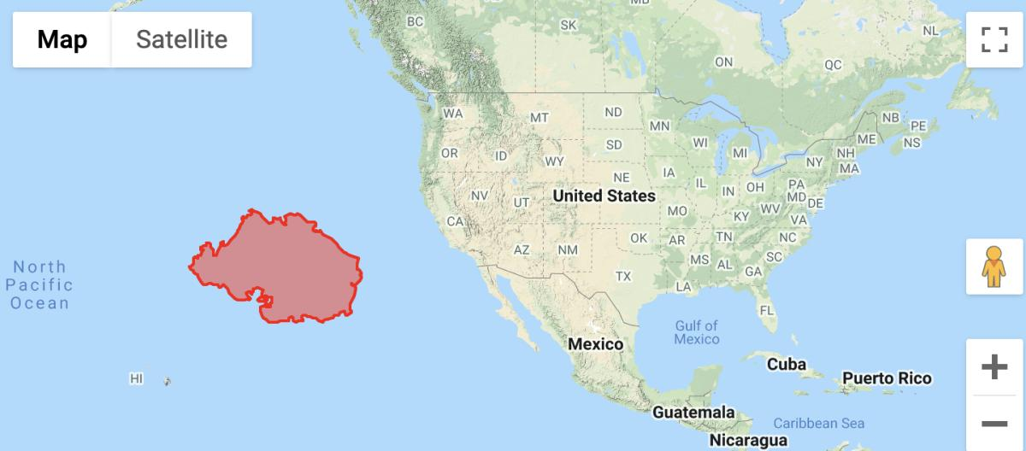
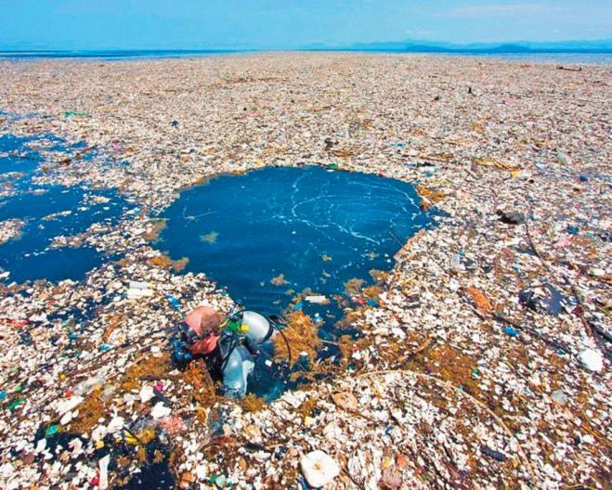
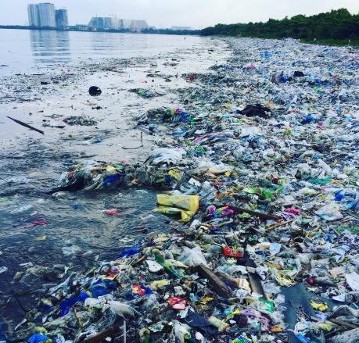
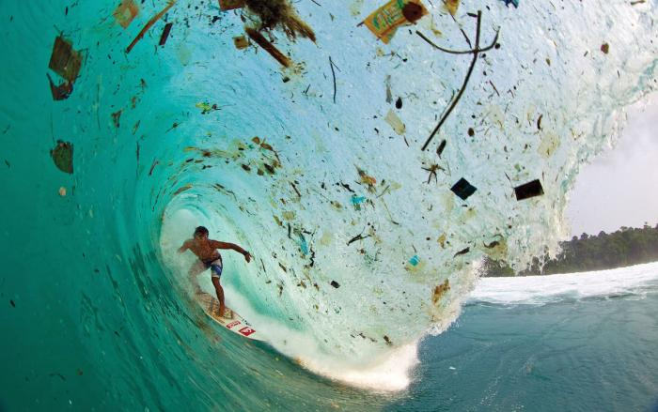
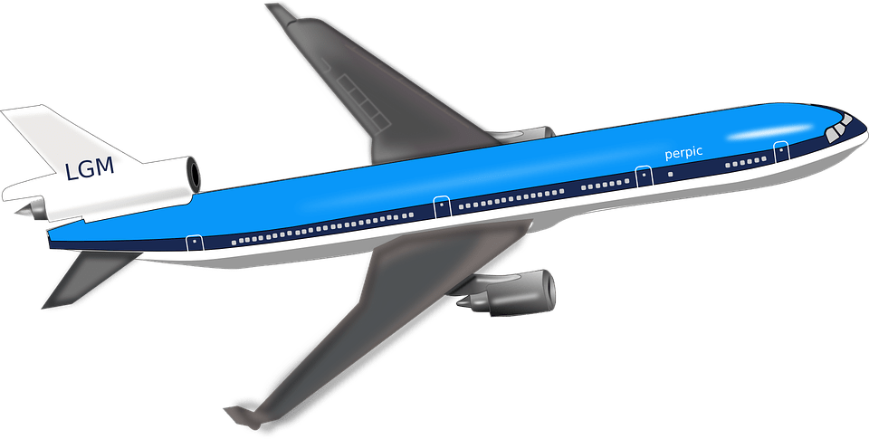
Śmieci w oceanach
Notes:
(Czas wyświetlania slajdu: 3-5 minut)
Powiedz uczniom:
Śmieci gromadzące się w oceanach i na plażach spowodowały globalny kryzys. W oceanach znajdują się miliardy kilogramów śmieci, które tworzą wirujące wyspy. Jeśli utrzyma się obecne tempo, to do roku 2050 śmieci w morzach będą ważyć więcej niż wszystkie żyjące tam ryby.
Zanieczyszczenie ma bezpośredni i zabójczy wpływ na dziką przyrodę. Tysiące ptaków morskich, morskich żółwi, fok i innych morskich ssaków ginie co rok za sprawą zjedzenia śmieci albo zaplątania się w nie.
Klik 1:
Śmieci w oceanach jest tak dużo, że zbierają się one wzdłuż wybrzeży i zbijają się w wielkie plamy pośrodku oceanu. Wielka plama śmieci na południowym Pacyfiku, zaznaczona tu kolorem czerwonym, to największe skupisko śmieci na świecie. Jest dwa razy większa niż stan Teksas w USA. Powstała na skutek przedostawania się do oceanu śmieci wytworzonych przez ludzi, które następnie prądy oceaniczne spychają w wirujących kręgach na środek oceanu.
Klik 2:
Szacuje się, że śmieci zgromadzone w tej jednej plamie ważą 80.000 ton metrycznych, czyli tyle co…
Klik 3:
500 dużych odrzutowców - jumbo jetów.
Zapytaj uczniów:
Dlaczego w oceanach jest tyle śmieci?
Co sądzicie o plamie śmieci na Pacyfiku?

Slide 11
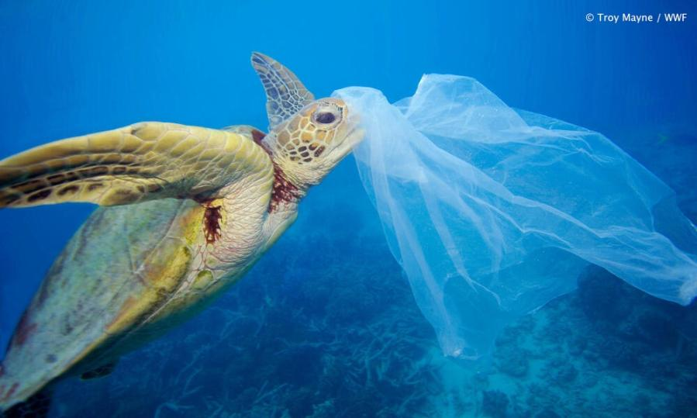
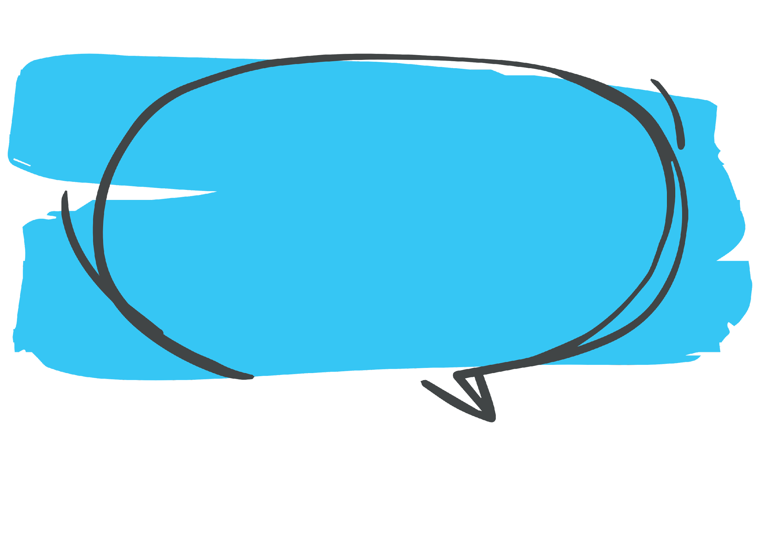
How much ocean waste is mistakenly eaten by ocean animals?
Niemal połowa żyjących na świecie żółwi zjadła kiedyś plastikowe śmieci.
Notes:
(Czas wyświetlania slajdu: 3 minuty)
Zapytaj uczniów:
Skoro aż tyle śmieci przedostaje się do oceanów, jak sądzicie, ile śmieci zjadają przez pomyłkę morskie zwierzęta?
Klik 1:
Z badań wynika, że niemal połowa żyjących na świecie żółwi zjadła kiedyś śmieci wytworzone przez człowieka.
Klik 2: pojawia się zdjęcie żółwia morskiego
Zapytaj uczniów:
Dlaczego żółwie morskie i inne morskie zwierzęta jedzą śmieci?
Odpowiedzi:
Przyczyny są proste: unosząca się w wodzie torba foliowa może bardzo przypominać wyglądem meduzę, glony albo inne gatunki, z których w większości składa się dieta żółwi morskich. Śmieci w oceanach zagrażają wszystkim gatunkom żółwi morskich.

Slide 12
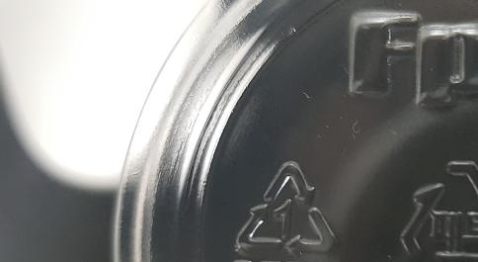
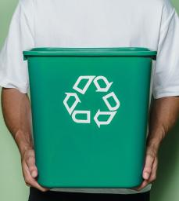
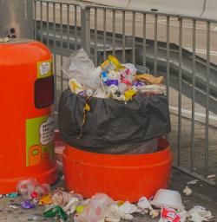
Co możemy podpowiedzieć, żeby zachęcić innych do recyklingu.
Szukaj symbolu #1 na dnie plastikowych butelek i je recyklinguj. Oznaczone symbolem #1 butelki z tworzywa PET w pełni nadają się do recyklingu.
Rzeczy nadające się do recyklingu umieszczaj w odpowiednim pojemniku oznaczonym symbolem recyklingu.
Notes:
(Czas wyświetlania slajdu: 3 minuty)
Powiedz uczniom:
Zobaczmy, co jeszcze możemy podpowiedzieć na temat recyklingu.
Butelki z tworzywa PET w pełni nadają się do recyklingu. Na butelce będzie się znajdować trójkąt z 3 strzałek z cyfrą 1 w środku. Cyfra ta mówi nam, że tę butelkę należy oddać do recyklingu.
W zależności od miejsca zamieszkania lokalne firmy recyklingowe będą mieć swoje zasady dotyczące tego, co mogą, a czego nie mogą przyjmować. Sprawdźcie, co mówią lokalne przepisy o tym, co się nadaje do recyklingu. Bo jeśli nie będziecie wiedzieć, co się nadaje do recyklingu, możecie zanieczyścić inne materiały potencjalnie zdatne do recyklingu i w efekcie żaden z nich nie trafi do obiegu wtórnego.
Zapytaj uczniów:
Czy widzieliście kiedyś cyfrę 1 na dnie butelki? Co zrobiliście z taką butelką?

Slide 13
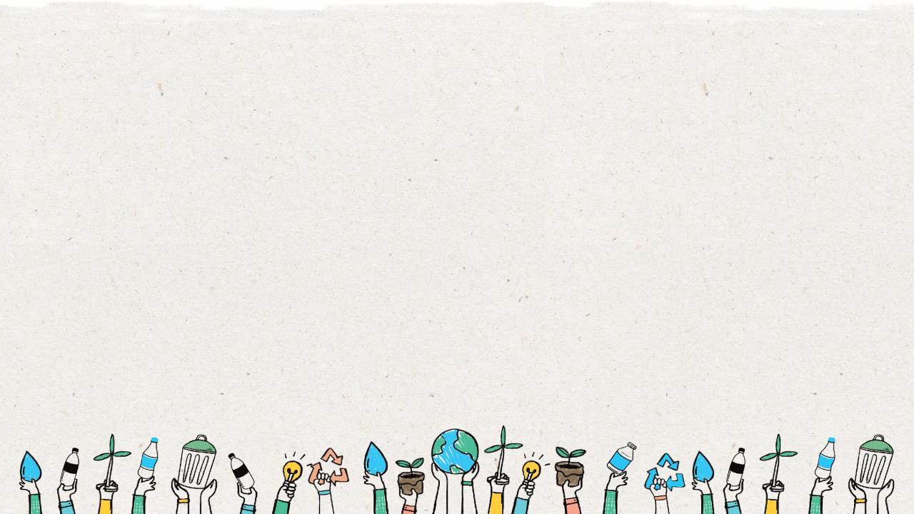
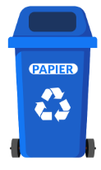
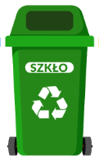
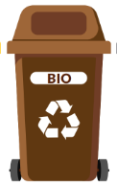
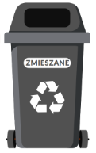
Pojemniki do sortowania
Papier
Szkło
Metal i tworzywa sztuczne
Bio
Zmieszane
Notes:
(Czas wyświetlania slajdu: 3 minuty)
Zapytaj uczniów:
Ile rozróżniamy pojemników do sortowania odpadów?
Nauczyciel będzie musiał kliknąć 10 razy, żeby wyświetlić poszczególne pojemniki i opisy.
1. Papier
2. Szkło
3. Metal i tworzywa sztuczne
4. Bio
5. Zmieszane

Slide 14
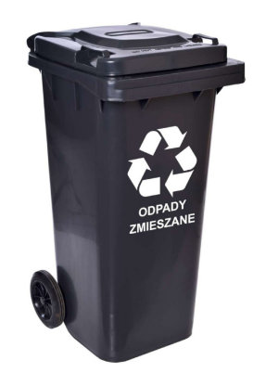
Pojemnik na odpady zmieszane
Opakowanie po dezodorancie
Brudny lub mokry papier i tekturę
Rozbity talerz ceramiczny
Zużyte obuwie
Produkty higieniczne ( np. pieluchy)
Notes:
(Czas wyświetlania slajdu: 3 minuty)
Macie może pomysł, co wyrzucamy do pojemnika oznaczonego jako „ odpady zmieszane”?
Nauczyciel będzie musiał kliknąć 6 razy, żeby wyświetlić obrazek i 5 odpowiedzi.
Odpowiedzi:
1. Opakowanie po dezodorancie
2.Brudny lub mokry papier i tektura
3. Rozbity talerz ceramiczny
4. Zużyte obuwie
5. Produkty higieniczne

Slide 15
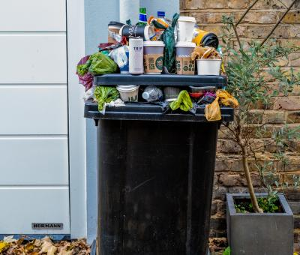
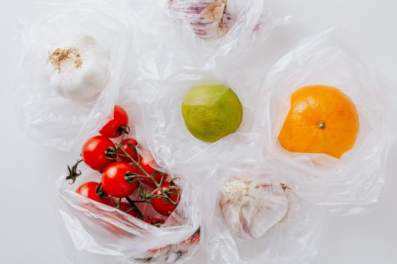
Co możemy podpowiedzieć, żeby zachęcić innych do recyklingu.
Nie wyrzucaj żywności do pojemnika do recyklingu. Do recyklingu nie mogą trafić rzeczy mokre i brudne.
Używaj mniej materiałów jednorazowych, takich jak woreczki foliowe i plastikowe słomki, z których możemy skorzystać tylko raz.
Notes:
(Czas wyświetlania slajdu: 3 minuty)
Zapytaj uczniów:
Jaka jest główna przyczyna, która sprawia, że rzeczy przeznaczone do recyklingu mogą zostać zanieczyszczone i nie zostaną odebrane?
Odpowiedzi:
Kiedy do pojemnika do recyklingu wyrzuca się żywność albo umieszcza tam rzeczy, które się nadają do recyklingu, jak na przykład pudełko po pizzy, w którym został tłuszcz i ser, jest ono zanieczyszczone i nie nadaje się ona do recyklingu.

Slide 16
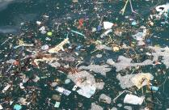
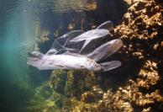
Więcej inspirujących faktów
1
Żeby plastikowa butelka rozłożyła się na składowisku, musi minąć blisko 450 lat.
2
Szkło rozkłada się na składowisku około 4.000 lat.
3
W oceanie pływa ogromna „wyspa śmieci”, która jest 2x większa niż stan Teksas.
4
Śmieci pochodzące od ludzi znajdowano w najgłębszych częściach oceanu i na najwyższej górze świata.
5
Tworzywo PET to najczęściej recyklingowane tworzywo na świecie.
Notes:
(Slide duration: 3 minutes)

Slide 17
Jaki inspirujący przekaz ma twój bohater recyklingu?
Notes:
Powiedz uczniom:
Zadanie będzie polegało na stworzeniu historii o bohaterze recyklingu. Żeby wzbogacić swoją historię, uczniowie wykorzystają ciekawostki i porady dotyczące recyklingu. Wskaż uczniom, żeby swoją historią zachęcali innych uczniów do recyklingu.

Slide 18
Jak konstruować historię
Scena: Zrób krótki opis sceny
Jakie postacie występują?
Kiedy to się dzieje?
Co te osoby widzą
Tytuł: Nadaj tytuł swojej historii.
Niech będzie krótki i chwytliwy
Postacie: Napisz dwa zdania, żeby przedstawić swoją postać lub postacie.
np. Recyklator pochodzi z planety Plast oddalonej od Ziemi o 5 lat świetlnych. Potrafi latać z prędkością światła i przybywa na Ziemię, żeby pomóc dzieciom w szkołach poznać tajniki recyklingu.
Dialogi: Przed wypowiedzią postaci napisz jej imię
Wypowiedzi postaci zaznaczaj cudzysłowami, np. „Powinniśmy więcej recyklingować” powiedział Marek.
Główny przekaz:
Nie staraj się przekazać zbyt wiele naraz.
Wybierz jeden albo dwa proste przekazy, żeby zachęcić ludzi do recyklingu.
Wzbogać przekaz ciekawymi danymi i faktami, które poznaliśmy podczas tej lekcji.
Notes:
(Czas wyświetlania slajdu: 3-5 minut)
Powiedz uczniom:
Powiedz uczniom, że teraz wykorzystają zdobyte informacje i stworzą historię o swoim bohaterze recyklingu z przekazem, który zachęci innych do zmiany postępowania. Przy konstruowaniu historii trzeba będzie uwzględnić 4 główne aspekty.
Scena: Określcie postacie, miejsce, czas i inne szczegóły wprowadzające w historię, żeby odbiorcy poznali jej kontekst.
Dialogi: To rozmowa pomiędzy postaciami i możecie zaznaczyć, kiedy i co postacie mówią, przy pomocy „cudzysłowów” [dosł. „nawiasów” – przyp. tłum.]. Przykład: „Uwielbiam recykling” powiedział Boguś.
Postacie: Kto bierze udział w waszej historii? Główną postacią będzie bohater recyklingu, ale może jest też jakiś czarny charakter, który chce, żeby recykling zniknął, albo pomocnik, jak Batman i Robin, który pomoże ocalić świat. Stwórzcie kilka postaci, żeby wasza historia była ciekawsza.
Główny przekaz: Nie potrzeba skomplikowanego przekazu, niech będzie prosty. Ale poprzyjcie główny przekaz faktami i danymi, które go wzmocnią. Przykład: Stosuj dobre praktyki recyklingowe, żeby plastik nie trafiał do oceanów.
Tytuł: Przeanalizujcie tytuły filmów o superbohaterach, które oglądaliście. Niech tytuł będzie krótki, ale chwytliwy.

Slide 19
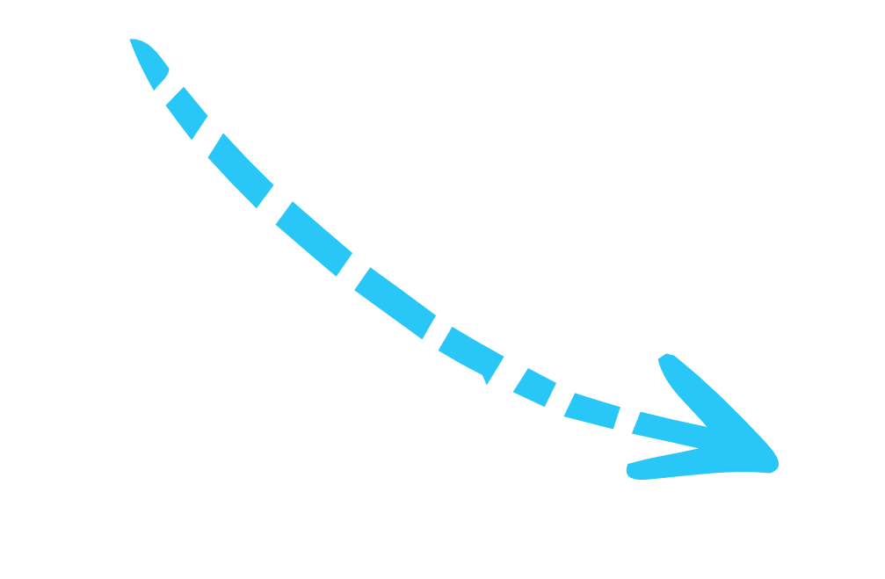
Mapa pomysłów
Śmiecior zakrada się do szkół i mówi uczniom, że nie trzeba recyklingować, niech wrzucają wszystkie śmieci do jednego kosza
Czy Recyklator potrzebuje pomocnika?
Potencjalne tytuły:
Recyklator i wysypisko zagłady
Czas odpadów
Śmiecior atakuje
Zwrot akcji:
Śmiecior pojmał Recyklatora i uwięził go w głębi cuchnącego i toksycznego wysypiska
Recyklator walczy o utrzymanie recyklingu na świecie i o czystość środowiska.
Recyklatora czekają liczne wyzwania – ludzie, którzy śmiecą, ludzie, którzy nie znają się na recyklingu, i Śmiecior, który chce, żeby wszystkie śmieci trafiały na jego tajne, przerażające wysypisko.
Recyklator musi unikać swojego największego wroga, Śmieciora
Notes:
(Czas wyświetlania slajdu: 3-5 minut)
Powiedz uczniom:
Mapa myśli to świetne ćwiczenie, żeby zacząć porządkować swoje pomysły. Co się będzie działo w waszej historii? Kto w niej występuje? Jaki będzie punkt kulminacyjny albo zwrot akcji?
Niech uczniowie stworzą mapę myśli na czystych kartkach. Pośrodku mapy można wpisać główny przekaz i następnie budować historię wokół tego przekazu. W ten sposób się nie pogubimy i będziemy mieć pewność, że czytelnicy zrozumieją przekaz naszej historii.

Slide 20
Lista najważniejszych wydarzeń
1
Na planecie Plast była zimna, ciemna noc, kiedy Recyklator otrzymał wezwanie z Ziemi.
4
Recyklator stworzył specjalną grupę uczniów-aktywistów, żeby upowszechniać recykling w szkołach na świecie.
2
Śmiecior zaatakował szkoły i namawia dzieci, żeby nie recyklingowały.
5
Recyklator walczył ze Śmieciorem na tajnym, przerażającym wysypisku, został pojmany i zakopany głęboko w śmieciach.
3
Recyklator musi polecieć na Ziemię i stoczyć walkę ze Śmieciorem.
6
Grupa aktywistów znalazła wystarczająco dużo materiałów z recyklingu, żeby skonstruować wielką łopatę i odkopać i uratować Recyklatora.
Notes:
(Czas wyświetlania slajdu: 3 minuty)
Powiedz uczniom:
Teraz weźcie mapę myśli i zacznijcie tworzyć listę najważniejszych wydarzeń w swojej historii. Przeczytajcie przykłady na slajdzie, żeby zorientować się, w jaki sposób myśleć o tym, co ma się wydarzyć w waszej historii. Pamiętajcie, żeby pilnować, żeby wydarzenia ostatecznie wzmacniały wasz główny przekaz i inspirowały odbiorców.

Slide 21
Napisz przekonującą historię
Historia, z którą można się utożsamiać
Wzmocnij przekaz faktami
Niech dzięki waszej historii odbiorcy zrozumieją problemy, które powoduje brak recyklingu.
Fakty i dane to skuteczny sposób, żeby przekaz był wiarygodny. Pewne dane mogą bardzo pomóc naświetlić problem.
Np. jeżeli Śmiecior wygra walkę, środowisku, w którym żyjemy, będzie szkodzić więcej śmieci.
Np. szklany słoik rozkłada się na wysypisku 4.000 lat.
Powtórz przekaz
Dodaj trochę humoru
Powtarzanie przekazu w toku historii to skuteczny sposób, żeby odbiorcy go zapamiętali.
Przyciągnij uwagę czytelnika humorem, dzięki czemu może się on bardziej otworzyć na przekaz historii.
Np. redukuj, użyj ponownie, recyklinguj.
Notes:
(Czas wyświetlania slajdu: 3 minuty)
Powiedz uczniom:
Jeśli chcecie, żeby wasz przekaz zachęcił ludzi do działania, to musicie ich przekonać. Jak to zrobić? Oto 4 techniki, które możemy wykorzystać pisząc historię, żeby przekonać czytelnika do działania.

Slide 22
Planer historii
Tytuł historii:
Skorzystaj z planera, który pomoże ci stworzyć historię
Odbiorcy
Kto będzie czytać twoją historię?
Główne postacie
Poniżej wymień główną postać albo postacie. Opisz postacie jednym zdaniem.
Zapisz jedną rzecz, którą odbiorcy muszą wiedzieć na temat recyklingu, żeby mogli recyklingować więcej i lepiej.
Scena
Główny przekaz
Opisz miejsce, w którym toczy się akcja.
Jaki jest ogólny przekaz twojej historii, który ma zachęcić odbiorców, żeby więcej recyklingowali?
Notes:
(Czas wyświetlania slajdu: 2 minuty)
Powiedz uczniom:
Uczniowie otrzymają materiały z planerem historii i zaczną konstruować główne aspekty swojej historii. Niech uczniowie wypełnią wszystkie części, zaczynając od głównego przekazu i budując wokół niego całą historię.

Slide 23
Scenorys
W każdym polu narysuj obrazek przedstawiający zdarzenia w twojej historii. Pod każdym obrazkiem zrób opis.
Notes:
Powiedz uczniom:
Na koniec uczniowie stworzą historyjkę scena po scenie korzystając ze scenorysu. Scenorys to narzędzie, które pozwala nadać ramy historii przy pomocy zarówno obrazów z akcji, jak i podpisów do nich, w których można opisać scenę i dodać dialogi.
Żeby stworzyć historię, uczniowie mogą potrzebować 4 czy 5 szablonów scenorysu, należy więc przygotować ich odpowiednią ilość. Scenorys można tworzyć w grupach albo indywidualnie.
Przedłużenie lekcji:
Niech uczniowie napiszą opowiadanie na podstawie scenorysu. Następnie niech przeczytają swoje opowiadanie klasie.

Slide 24
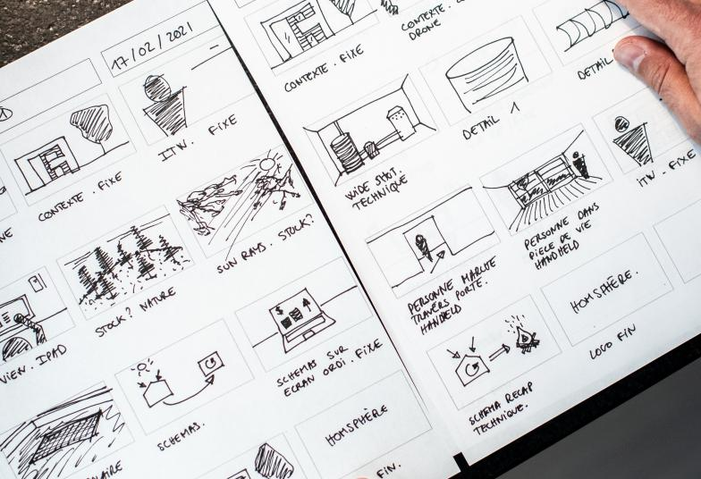
Przykładowy scenorys

